Slide 1
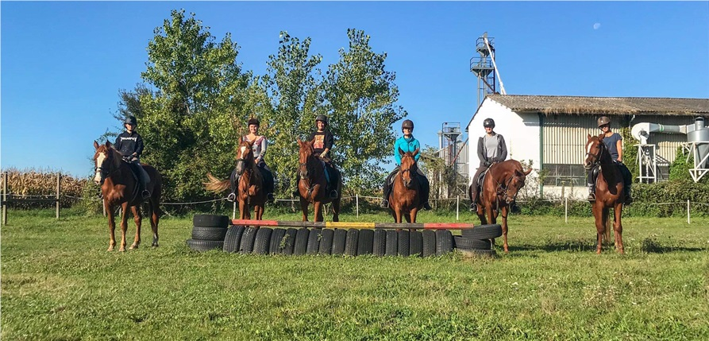
MATE Georgikon Campus
Ménesgazda felsőoktatási szakképzés
Georgikon Campus

Slide 2
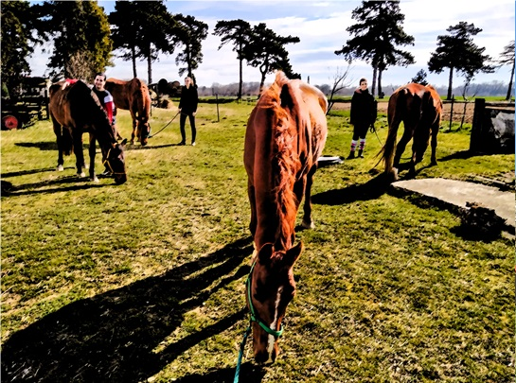
Ménesgazda képzés
Bővebb információ:
https://felveteli.georgikon.szie.hu/felsooktatasi-szakkepzesek/menesgazda-felsooktatasi-szakkepzes
Ménesgazada szak honlapja:
http://menesgazda.gportal.hu/
Életre szóló lovas élményekre vágysz?
Van kedved lovaglást és fogathajtást is tanulni?
Kíváncsi vagy a modern lótenyésztés kihívásaira?
Meg szeretnéd ismerni a lovak hasznosítási irányait, a főbb ló és lovassportok és lovas játékok lényegét szabályait?
Georgikon Campus
Szívesen lennél egy lelkes lovas csapat tagja?

Slide 3
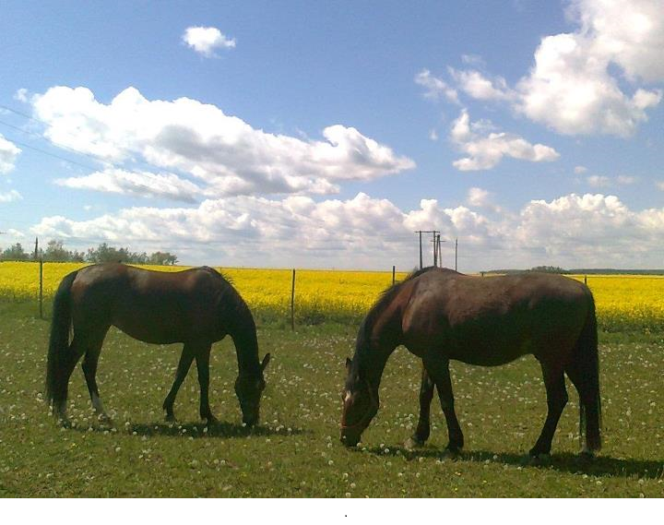
Ménesgazda képzés
Amit tanulhatsz a lovakról…
Lovaglás
Fogathajtás
Ló kiképzés alapjai
Lovasoktatás
Tenyészési ismeretek
Modern lótartás és takarmányozás
Georgikon Campus

Slide 4
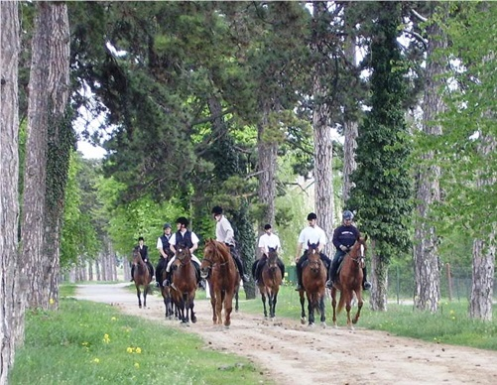
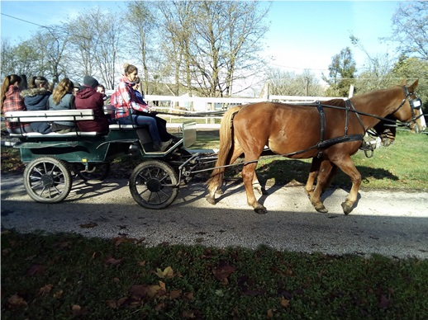
Ménesgazda képzés
…és még együtt kirándulunk a lovakkal…
Georgikon Campus

Slide 5
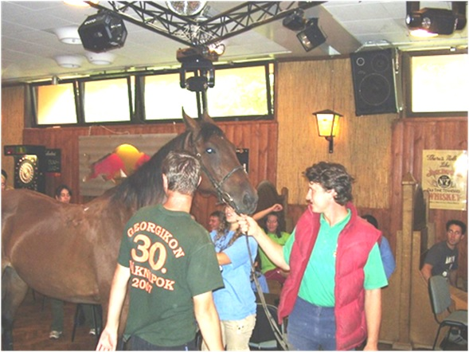
Ménesgazda képzés
…ha kell együtt is bulizunk…
Georgikon Campus

Slide 6
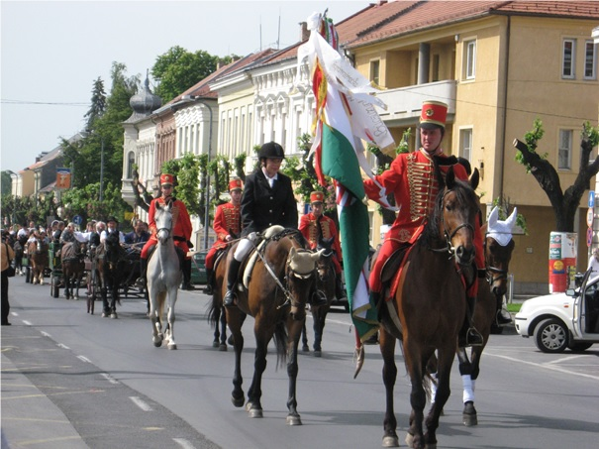
Ménesgazda képzés
…és a végén együtt búcsúzunk!
Georgikon Campus

Slide 7
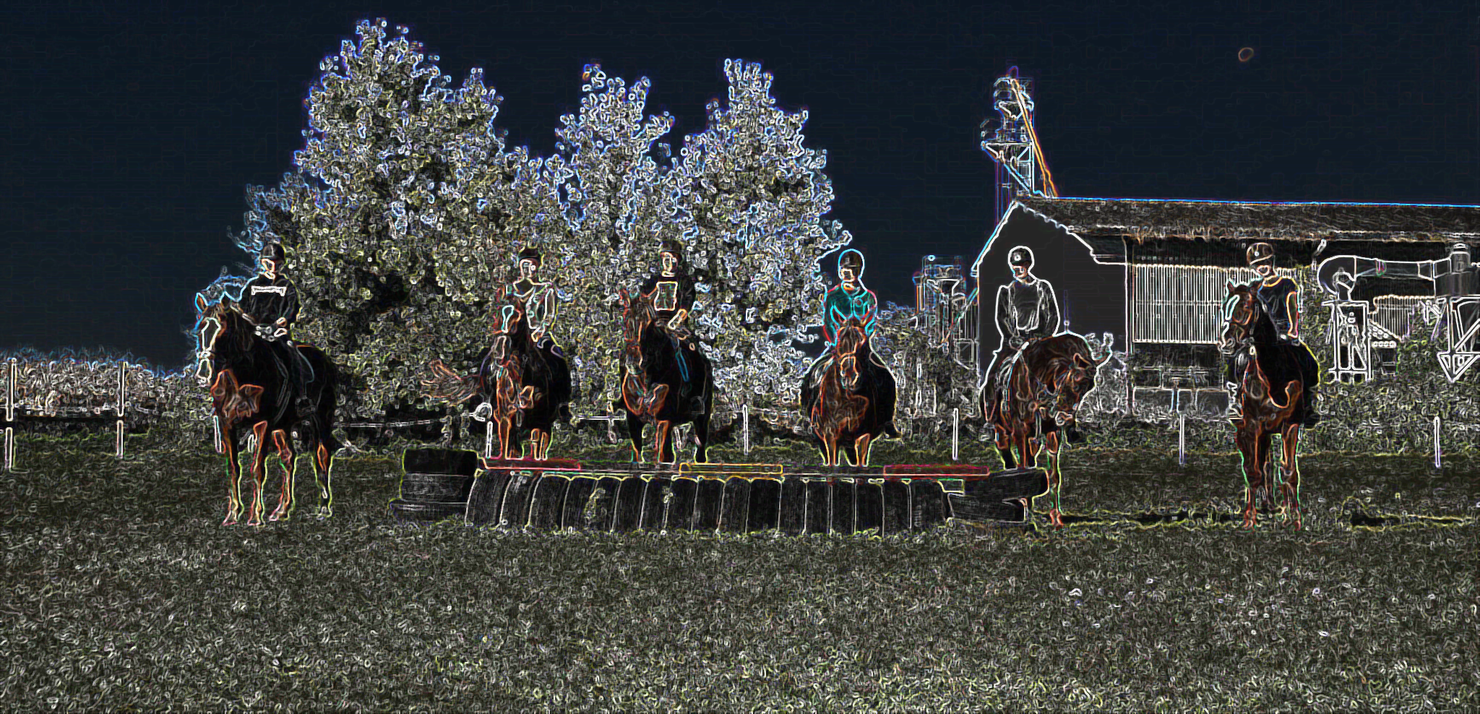
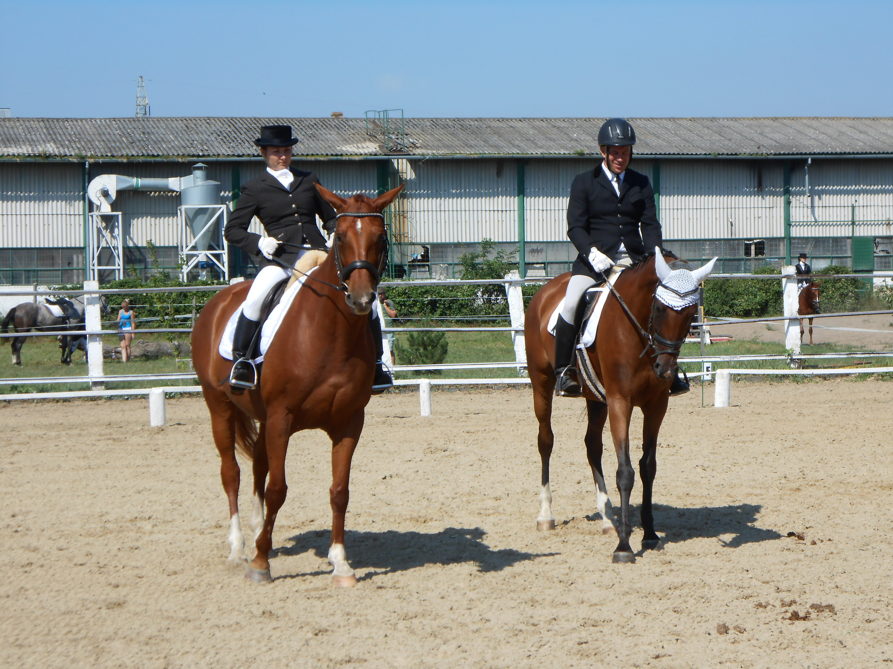
Ménesgazda képzés
A képzés közben…
Más lovas képesítéseket is szerezhetsz pl. Lovastúra vezető
Megtanulhatod az ugratás alapjait is
Rajtengedély vizsgát tehetsz díjlovaglásban
Georgikon Campus

Slide 8
Ménesgazda képzés
…amikor már végeztél
Maradhatsz még más szakjainkon!
Dolgozhatsz lovardákban, ménesekben
…Akár szerte a világban
Futószárazó oktatói, vagy I. szintű edzői vizsgát tehetsz
http://menesgazda.gportal.hu/
Georgikon Campus

Slide 9
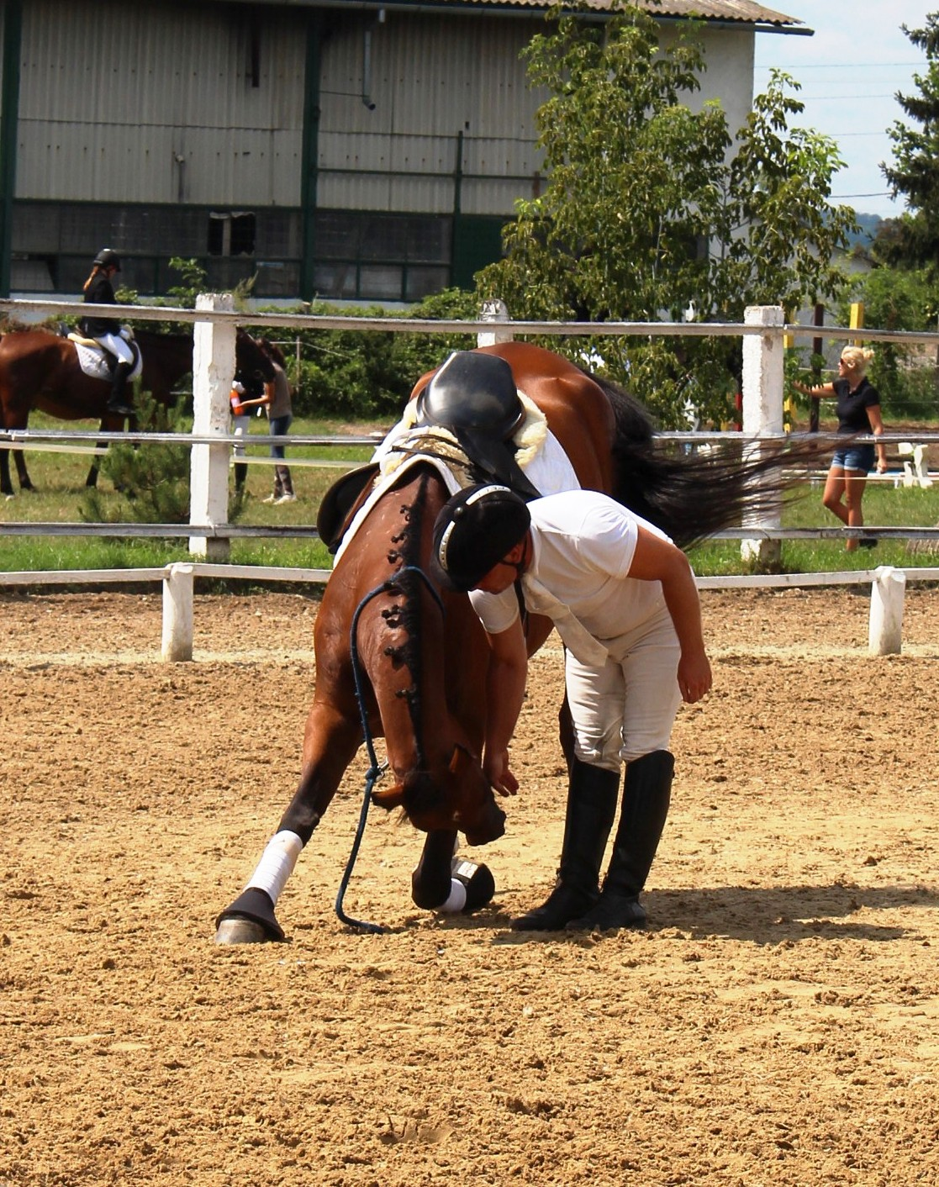
Ménesgazda képzés
Bővebb információ:
:
Felvételi, szakleírás:
https://felveteli.georgikon.szie.hu/felsooktatasi-szakkepzesek/menesgazda-felsooktatasi-szakkepzes
Ménesgazda képzés honlapja:
http://menesgazda.gportal.hu/
Georgikon Campus

Slide 10
Ménesgazda képzés
Gyere és éljük át a nagy kalandot együtt!
Légy Te is Ménesgazda! ☺
Georgikon Campus

